Slide 1
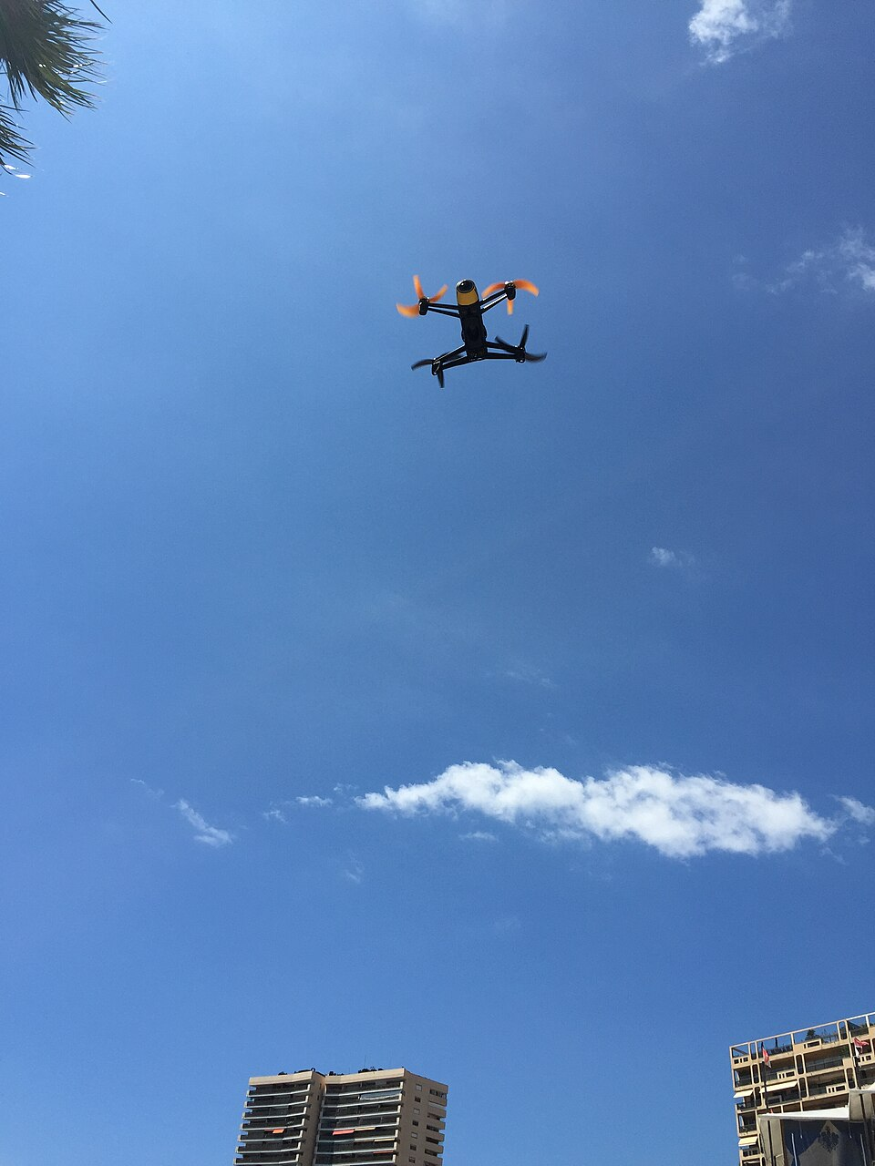
드론 코딩 1주차
드론이란? — 하늘을 나는 로봇의 세계로!
드론은 우리 생활 곳곳에서 활약하는 하늘을 나는 로봇이다
드론의 정의·종류·안전 규칙
Notes:
안녕하세요, 여러분! 오늘부터 드론 코딩 수업이 시작됩니다. 여러분 중에 드론을 직접 본 적 있는 친구가 있나요? 오늘은 드론이 어떤 물건인지, 어떤 종류가 있는지, 그리고 안전하게 사용하는 방법을 함께 배워볼 거예요. 6주 동안 열심히 해봐요!

Slide 2
🎓
선생님 소개
1주차
선생님의 연구
🎓
자동차가 스스로 레이싱 트랙을 달리도록 하는 연구
사람 없이 달리는 자율주행 레이싱카가 가장 빠른 길을 찾아 달리게 만들어요
강경태 선생님
UNIST 기계공학과 석사
드론과의 연결고리
High-Assurance Mobility Control Lab
자율주행 자동차 → 드론도 스스로 날아요!
센서와 프로그래밍 → 드론에도 같은 기술이!
AI 알고리즘 → 드론의 두뇌를 만들어요
지도교수: 권철현 교수님
선생님은 로봇과 드론의 두뇌를 연구하는 전문가예요!
드론 코딩 교실
2 / 13
Notes:
안녕하세요! 저는 강경태 선생님이에요. 울산에 있는 UNIST라는 대학교에서 공부하고 있어요. 제가 연구하는 건 자동차가 스스로 어떤 길로 달려야 가장 빠른지를 배우는 알고리즘이에요. 드론도 자율비행을 할 수 있는데, 그 원리가 제 연구와 비슷하답니다! 여러분도 오늘 수업을 통해 드론의 세계를 같이 탐험해봐요.

Slide 3
✈️
학습 목표
1주차
오늘 수업이 끝나면 드론의 정의, 종류, 활용 분야, 안전 규칙을 모두 설명할 수 있다
1. 드론(UAV)의 정의를 말할 수 있다
2. 드론의 세 가지 종류(멀티콥터·고정익·틸트로터)를 구분할 수 있다
3. 드론이 활용되는 분야를 세 가지 이상 말할 수 있다
4. 드론 안전 규칙 5가지를 따라 말할 수 있다
드론 코딩 교실
3 / 13
Notes:
오늘 우리가 배울 내용을 같이 확인해볼게요. 수업이 끝난 뒤에는 이 목표를 모두 달성할 수 있도록 함께 노력해봐요. 어렵게 들릴 수 있지만, 하나씩 차근차근 배우면 금방 할 수 있어요. 발표자 선생님이 설명할 때 집중해서 들으면 다 이해할 수 있을 거예요!

Slide 4
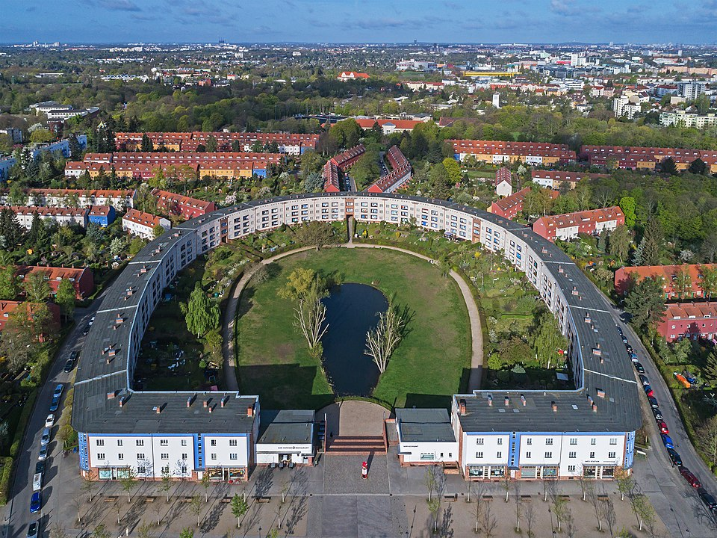
✈️
드론이란? — UAV 정의
1주차
드론은 사람이 타지 않고 원격 또는 자동으로 비행하는 무인 항공기(UAV)이다
UAV = Unmanned Aerial Vehicle (무인 항공기)
사람이 직접 타지 않아요
조종기 또는 프로그램으로 날아요
'드론(Drone)'은 원래 수벌이 내는 소리에서 유래
드론 코딩 교실
4 / 13
Notes:
드론의 정식 이름은 UAV, 즉 '무인 항공기'예요. 비행기나 헬리콥터는 사람이 안에 타서 직접 조종하지만, 드론은 사람 없이 하늘을 날 수 있어요. 드론이라는 이름은 수벌이 날 때 나는 '웅~' 하는 소리와 비슷하다고 해서 붙여진 이름이에요. 재미있죠? 이제부터 이 드론이 어떻게 나는지 같이 알아봐요!

Slide 5
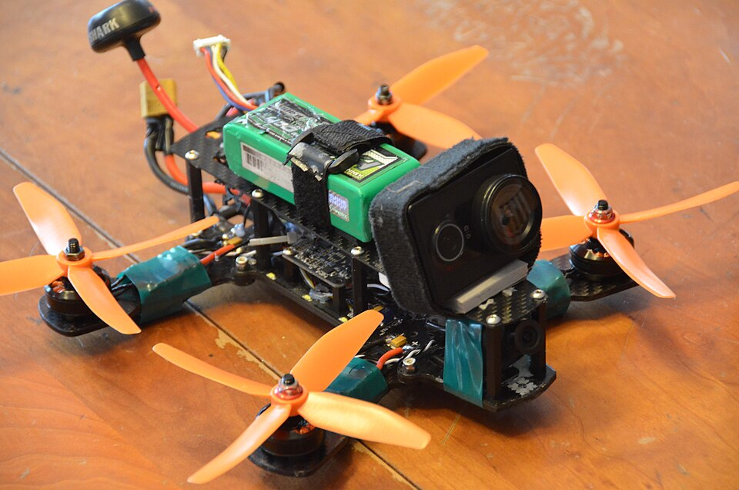
✈️
드론의 종류 ① — 멀티콥터
1주차
멀티콥터는 여러 개의 프로펠러로 수직 이착륙이 가능한 가장 흔한 드론 형태이다
프로펠러 4개(쿼드콥터)가 가장 많아요
좁은 공간에서도 이·착륙 가능
공중에서 제자리 비행(호버링) 가능
우리가 수업에서 사용할 드론도 멀티콥터!
드론 코딩 교실
5 / 13
Notes:
우리가 가장 많이 보는 드론이 바로 멀티콥터예요. 프로펠러가 여러 개 달려 있어서 위아래로 자유롭게 이동할 수 있어요. 좁은 운동장이나 옥상에서도 떴다 내렸다 할 수 있고, 공중에서 가만히 멈춰 있는 호버링도 할 수 있어요. 우리가 앞으로 코딩으로 날릴 드론도 바로 이 멀티콥터 형태랍니다!

Slide 6
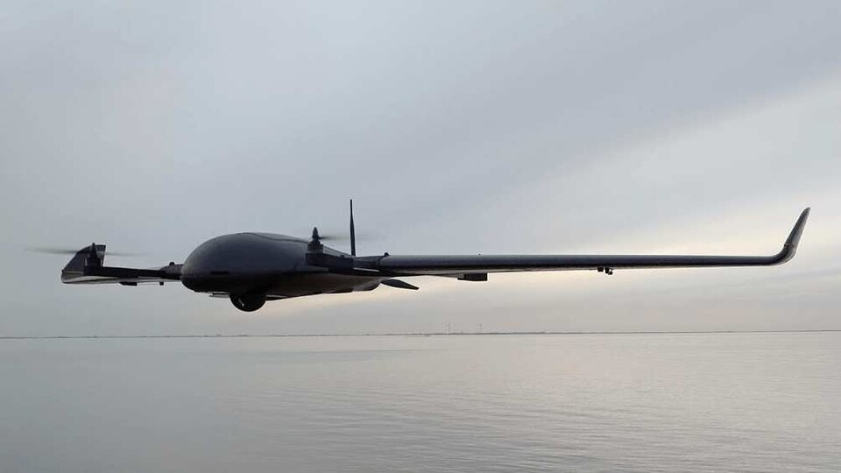
✈️
드론의 종류 ② — 고정익
1주차
고정익 드론은 날개가 고정되어 있어 빠르게 멀리 날 수 있지만 활주로가 필요하다
날개가 움직이지 않고 고정되어 있어요
빠른 속도, 긴 비행 시간
넓은 농장·산림 감시에 사용
이착륙에 넓은 공간이 필요해요
드론 코딩 교실
6 / 13
Notes:
고정익 드론은 우리가 종이비행기를 만들 때처럼 날개가 고정되어 있는 드론이에요. 프로펠러로 앞으로 나아가면서 날개가 공기를 밀어 하늘에 떠있게 되지요. 멀리, 빠르게 날 수 있어서 넓은 땅을 사진으로 찍거나 산불을 감시할 때 많이 써요. 하지만 이착륙할 때 넓은 공간이 필요하다는 단점이 있어요.

Slide 7
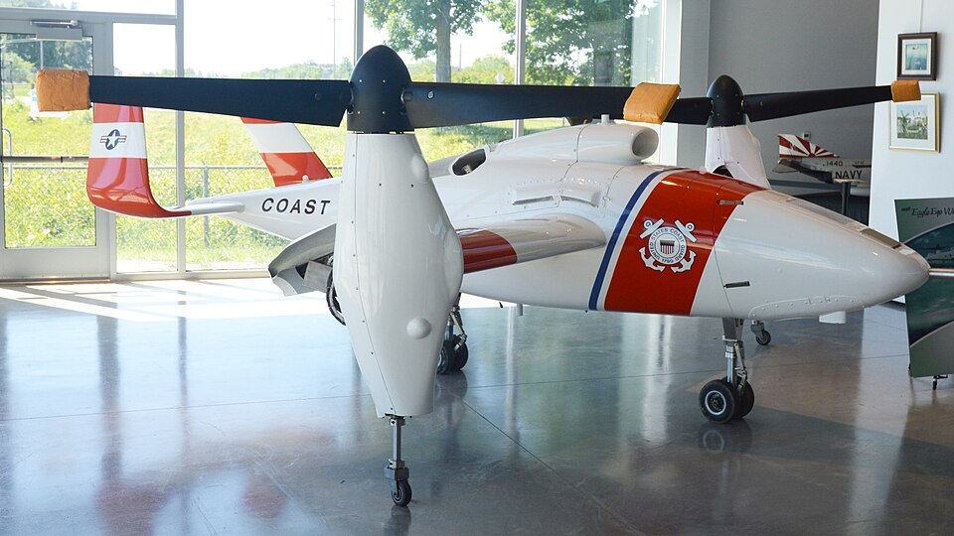
✈️
드론의 종류 ③ — 틸트로터
1주차
틸트로터는 멀티콥터와 고정익의 장점을 합친 하이브리드 드론이다
프로펠러 방향을 돌릴 수 있어요(틸트 = 기울이다)
수직 이착륙 + 빠른 수평 비행
군사·구조 분야에서 활용
오스프리(V-22) 군용기가 대표 사례
드론 코딩 교실
7 / 13
Notes:
틸트로터는 멀티콥터와 고정익의 장점을 합친 드론이에요. 이름에서 알 수 있듯이 프로펠러를 기울일 수 있어요. 처음엔 위를 보며 수직으로 이륙하고, 하늘에 올라가면 프로펠러를 앞으로 돌려서 빠르게 달릴 수 있어요. 미국 군대에서 쓰는 V-22 오스프리가 바로 이 방식이에요. 멋있죠?

Slide 8
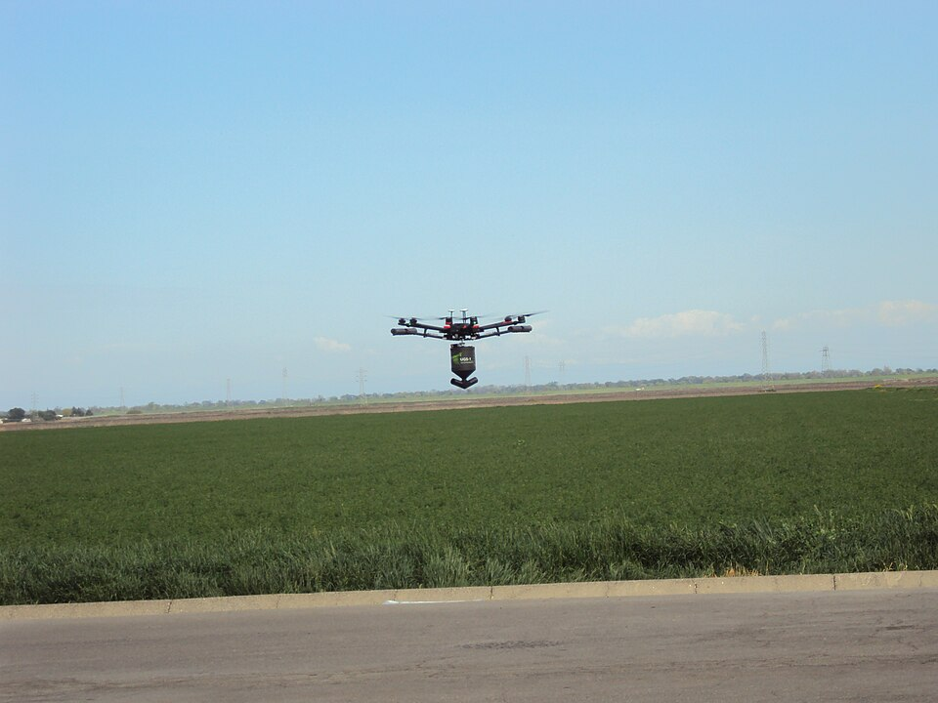
✈️
드론 활용 분야
1주차
배달: 약품·택배
농업: 농약 살포·작황 조사
구조: 재난 현장 수색
촬영: 영화·뉴스·스포츠 중계
군사: 정찰·감시
과학: 날씨 관측·환경 조사
드론 코딩 교실
8 / 13
Notes:
드론은 이제 우리 생활 곳곳에서 쓰이고 있어요. 아마존 같은 쇼핑몰에서 집까지 물건을 배달하는 드론도 있고, 넓은 논에 농약을 뿌리는 농업용 드론도 있어요. 산에서 길을 잃은 사람을 찾는 구조 드론, 축구 경기를 하늘에서 찍는 방송용 드론도 있답니다. 우리 주변에서 드론을 본 적 있나요?

Slide 9

✈️
생활 속 드론 — 우리 주변의 드론
1주차
드론은 이미 우리 일상 속에 깊이 들어와 있다
드론 택배 (Wing, Amazon Prime Air)
드론 라이트쇼 (올림픽·축제)
드론 소방차 (고층 건물 화재)
드론 교통 단속 (속도위반 촬영)
드론 의료 배송 (도서 산간 지역 약품)
드론 코딩 교실
9 / 13
Notes:
드론이 우리 생활에 얼마나 깊이 들어왔는지 보여주는 신기한 예들을 살펴볼게요. 밤하늘에 수천 개의 드론이 그림을 그리는 라이트쇼를 본 적 있나요? 올림픽 개막식에서도 드론이 하늘에 오륜기를 만들어냈어요. 또 섬이나 산속 마을에 의사 처방을 받은 약을 드론으로 배달하는 곳도 생기고 있어요. 앞으로 드론은 더 많은 곳에서 쓰일 거예요!

Slide 10
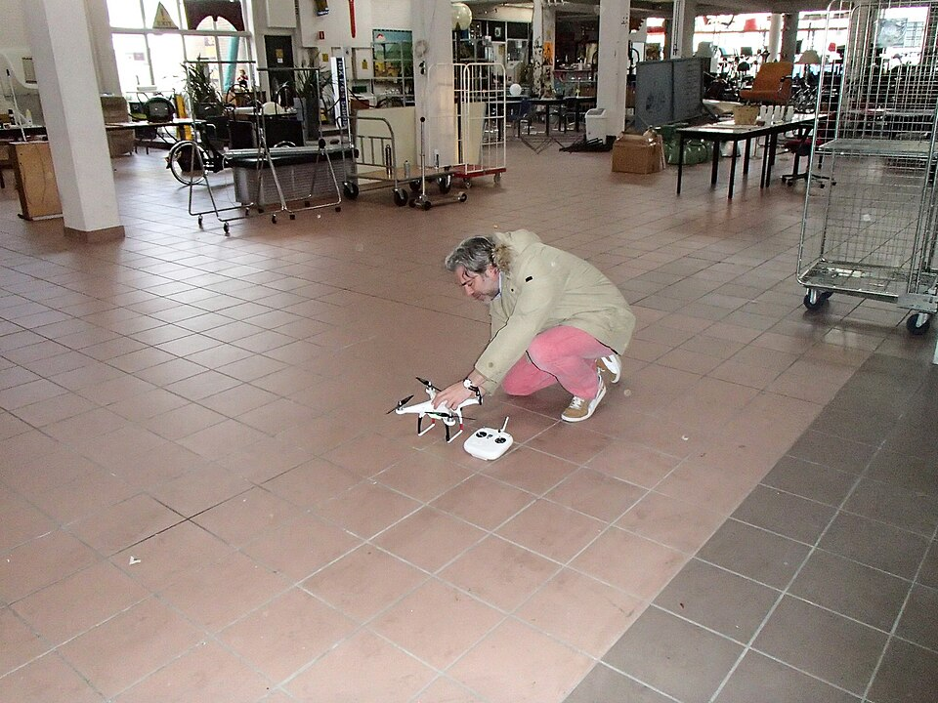
✈️
드론 안전 규칙
1주차
드론은 즐겁지만 규칙을 지키지 않으면 위험할 수 있으므로 반드시 안전 수칙을 따른다
1. 사람 위로 날리지 않아요
2. 실내에서는 선생님 허락 후 비행
3. 배터리가 부족하면 즉시 착륙
4. 비행 전 프로펠러·몸체 상태 확인
5. 드론을 장난감처럼 던지거나 세게 부딪히지 않아요
드론 코딩 교실
10 / 13
Notes:
드론은 신나는 도구이지만 잘못 사용하면 다칠 수 있어요. 프로펠러가 빠르게 돌아가기 때문에 사람 머리 위로 날리면 절대 안 돼요. 배터리가 부족할 때 계속 날리면 갑자기 떨어질 수 있으니 항상 배터리를 확인해야 해요. 오늘부터 이 다섯 가지 규칙을 꼭 기억하고, 선생님 말씀에 따라 안전하게 드론을 다뤄봐요!

Slide 11
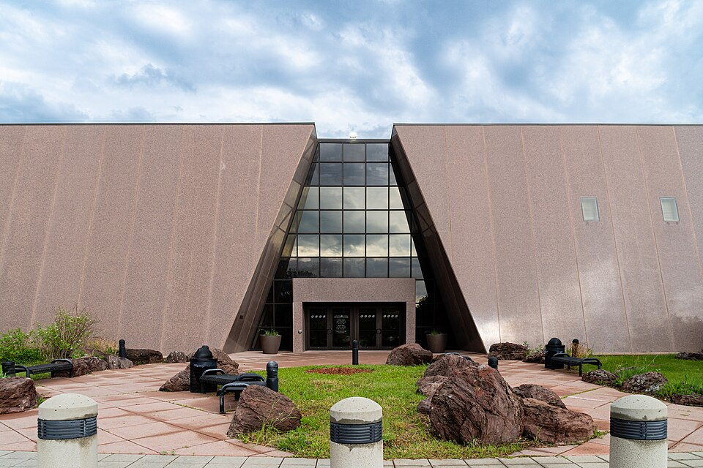
✈️
우리 수업 소개 — 6단계 여정
1주차
6주 동안 드론의 원리부터 자율비행 코딩까지 단계별로 배운다
1주: 드론이란? (오늘!)
2주: 드론의 구조
3주: 드론 조종 기초
4주: 코딩으로 드론 날리기
5주: 드론 미션 도전
6주: 나만의 드론 미션 발표
드론 코딩 교실
11 / 13
Notes:
우리 수업은 총 6주로 이루어져 있어요. 오늘 1주차는 드론이 뭔지 알아봤고, 다음 주엔 드론 몸통 안에 어떤 부품이 있는지 살펴볼 거예요. 4주차부터는 직접 코딩으로 드론을 날려볼 수 있어서 정말 기대되죠? 6주가 지나면 여러분이 직접 만든 드론 미션을 친구들 앞에서 발표할 수 있어요. 지금부터 차근차근 준비해봐요!

Slide 12
❓
정리 퀴즈 — O/X로 확인해요!
1주차
Q1
Q2
Q3
드론은 사람이 안에 타서 조종하는 비행기다.
드론 코딩 교실
12 / 13
Notes:
자, 이제 오늘 배운 내용을 퀴즈로 확인해봐요! 선생님이 문제를 읽으면 O라고 생각하면 두 팔로 동그라미, X라고 생각하면 두 팔로 가위표를 만들어요. 첫 번째 문제, 드론은 사람이 안에 타서 조종하는 비행기다? 아니에요! 사람이 타지 않아서 무인 항공기라고 해요. 잘 맞혔나요? 두 번째, 세 번째도 같이 풀어봐요!

Slide 13
❓
정리 퀴즈 — O/X로 확인해요!
1주차
Q1
2
드론은 사람이 안에 타서 조종하는 비행기다.
정답: X
사람이 타지 않아서 무인 항공기라고 해요.
드론 코딩 교실
12 / 13
Notes:
자, 이제 오늘 배운 내용을 퀴즈로 확인해봐요! 선생님이 문제를 읽으면 O라고 생각하면 두 팔로 동그라미, X라고 생각하면 두 팔로 가위표를 만들어요. 첫 번째 문제, 드론은 사람이 안에 타서 조종하는 비행기다? 아니에요! 사람이 타지 않아서 무인 항공기라고 해요. 잘 맞혔나요? 두 번째, 세 번째도 같이 풀어봐요!

Slide 14
❓
정리 퀴즈 — O/X로 확인해요!
1주차
Q1
Q2
드론은 사람이 안에 타서 조종하는 비행기다.
멀티콥터는 공중에서 제자리 비행(호버링)이 가능하다.
정답: X
사람이 타지 않아서 무인 항공기라고 해요.
드론 코딩 교실
12 / 13
Notes:
자, 이제 오늘 배운 내용을 퀴즈로 확인해봐요! 선생님이 문제를 읽으면 O라고 생각하면 두 팔로 동그라미, X라고 생각하면 두 팔로 가위표를 만들어요. 첫 번째 문제, 드론은 사람이 안에 타서 조종하는 비행기다? 아니에요! 사람이 타지 않아서 무인 항공기라고 해요. 잘 맞혔나요? 두 번째, 세 번째도 같이 풀어봐요!

Slide 15
❓
정리 퀴즈 — O/X로 확인해요!
1주차
Q1
Q2
Q3
드론은 사람이 안에 타서 조종하는 비행기다.
멀티콥터는 공중에서 제자리 비행(호버링)이 가능하다.
정답: X
정답: O
사람이 타지 않아서 무인 항공기라고 해요.
멀티콥터는 호버링(제자리 비행)이 가능해요.
드론 코딩 교실
12 / 13
Notes:
자, 이제 오늘 배운 내용을 퀴즈로 확인해봐요! 선생님이 문제를 읽으면 O라고 생각하면 두 팔로 동그라미, X라고 생각하면 두 팔로 가위표를 만들어요. 첫 번째 문제, 드론은 사람이 안에 타서 조종하는 비행기다? 아니에요! 사람이 타지 않아서 무인 항공기라고 해요. 잘 맞혔나요? 두 번째, 세 번째도 같이 풀어봐요!

Slide 16
❓
정리 퀴즈 — O/X로 확인해요!
1주차
Q1
Q2
Q3
드론은 사람이 안에 타서 조종하는 비행기다.
멀티콥터는 공중에서 제자리 비행(호버링)이 가능하다.
드론을 날릴 때 배터리가 부족해도 계속 비행해도 괜찮다.
정답: X
정답: O
사람이 타지 않아서 무인 항공기라고 해요.
멀티콥터는 호버링(제자리 비행)이 가능해요.
드론 코딩 교실
12 / 13
Notes:
자, 이제 오늘 배운 내용을 퀴즈로 확인해봐요! 선생님이 문제를 읽으면 O라고 생각하면 두 팔로 동그라미, X라고 생각하면 두 팔로 가위표를 만들어요. 첫 번째 문제, 드론은 사람이 안에 타서 조종하는 비행기다? 아니에요! 사람이 타지 않아서 무인 항공기라고 해요. 잘 맞혔나요? 두 번째, 세 번째도 같이 풀어봐요!

Slide 17
❓
정리 퀴즈 — O/X로 확인해요!
1주차
Q1
Q2
Q3
드론은 사람이 안에 타서 조종하는 비행기다.
멀티콥터는 공중에서 제자리 비행(호버링)이 가능하다.
드론을 날릴 때 배터리가 부족해도 계속 비행해도 괜찮다.
정답: X
정답: O
정답: X
사람이 타지 않아서 무인 항공기라고 해요.
멀티콥터는 호버링(제자리 비행)이 가능해요.
배터리 부족 시 즉시 착륙해야 해요.
드론 코딩 교실
12 / 13
Notes:
자, 이제 오늘 배운 내용을 퀴즈로 확인해봐요! 선생님이 문제를 읽으면 O라고 생각하면 두 팔로 동그라미, X라고 생각하면 두 팔로 가위표를 만들어요. 첫 번째 문제, 드론은 사람이 안에 타서 조종하는 비행기다? 아니에요! 사람이 타지 않아서 무인 항공기라고 해요. 잘 맞혔나요? 두 번째, 세 번째도 같이 풀어봐요!

Slide 18
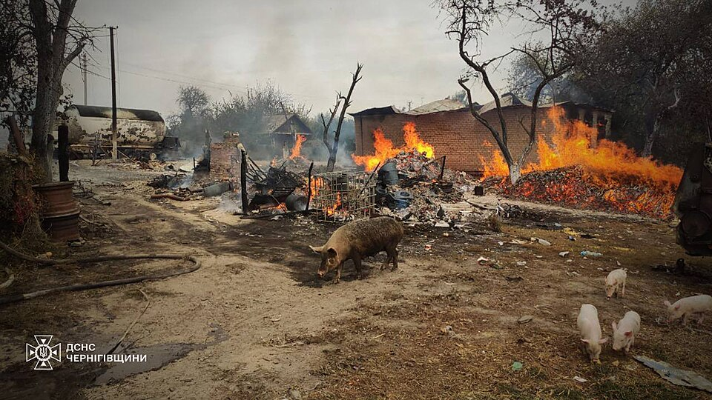
다음 시간 예고
다음 주엔 드론 몸통을 분해하듯 각 부품의 역할을 배운다
배울 내용: 프로펠러·모터·프레임·배터리·비행 컨트롤러
오늘 수업 수고했어요!
Notes:
오늘 수업 정말 잘 들었어요! 다음 주엔 드론 몸통 안에 어떤 부품이 들어있는지 살펴볼 거예요. 마치 드론을 레고처럼 분해해서 각 조각이 무슨 일을 하는지 알아보는 거예요. 집에 가서 '드론에는 어떤 부품이 있을까?' 한번 생각해보고 오면 수업이 더 재미있을 거예요. 다음 주도 기대해줘요!

